Slide 1
KOMUNIKASI LINGKUNGAN
PERTEMUAN 14:
GREENWASHING

Slide 2
KOMUNIKASI LINGKUNGAN
PENDEKATAN MARKETING DAN PR
DALAM KOMUNIKASI LINGKUNGAN

Slide 3
Green Marketing
Refers to the process of selling products and/or services based on their environmental benefits. Such a product or service may be environmentally friendly in itself or produced in an environmentally friendly way

Slide 4
Diproduksi dengan cara berkelanjutan
Tidak memiliki kandungan beracun atau subtansi material yang merusak ozon
Produk bisa didaur ulang atau menggunakan material daur ulang
Tidak menggunakan kemasan berlebihan
Dirancang untuk bisa diperbaiki, tidak langsung buang

Slide 5
Istilah-Istilah
Green marketing
Sustainable marketing
Environmental marketing

Slide 6
Green marketing
Dimaksudkan untuk menunjukkan komitmen perusahaan pada pembangunan berkelanjutan dan sebagai bentuk tanggung jawab sosial.
Pertanyaannya, secara bisnis apakah menguntungkan?
Apakah, misalnya, bisa mengurangi biaya perusahaan, atau bahkan meningkatkan loyalitas konsumen?

Slide 7
Fakta menarik
Nielsen Global Survey 2014 on Corporate Social Responsibility:
55% konsumen mau bayar lebih untuk produk dan layanan dari perusahaan yang punya komitmen terhadap positive social and environmental impact’
52% responden paling tidak membeli sekali pada perusahaan yang dipandang memiliki tanggung jawab sosial.
52% konsumen memeriksa kemasan untuk memastikan apakah produk memiliki ‘sustainable impact’

Slide 8
Green bukan sekadar gimmick marketing
Green marketing bisa menjadi bumerang bagi perusahaan yang tidak secara sungguh-sungguh menjalankannya.
Dalam dunia marketing dikenal istilah green washing.
Contoh kasus: pada tahun 2012 studi yang dilakukan CBC Marketplace menemukan bahwa sabun bermerek Dawn Antibacterial menampilkan kemasan yang menyebutkan ‘Dawn helps save wildlife’. Ternyata dalam sabunnya terdapat kandungan triclosan yang secara resmi dinyatakan berbahaya bagi aquatic life.

Slide 9
Contoh green marketing
Sayuran yang dilabeli produk organik
Produk-produk yang mengklaim menggunakan kandungan alami dan lokal.
Teknologi hybrid, clean diesel

Slide 10
Keys to Green Marketing Campaigns
Be genuine
Educate customers
Memberi konsumen kesempatan untuk terlibat
Best practise: Unilever.com (cek websitenya)

Slide 11
EARTH DAY 2019: Companies accused of Greenwashing
https://www.truthinadvertising.org/six-companies-accused-greenwashing/

Slide 12
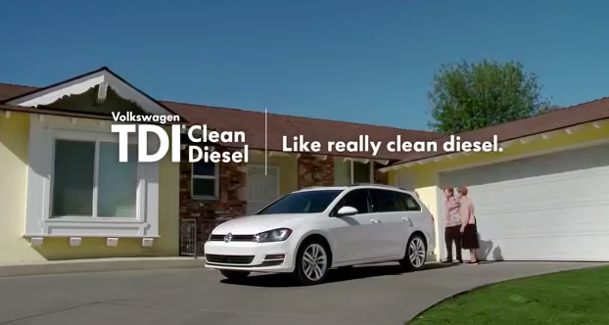

Slide 13
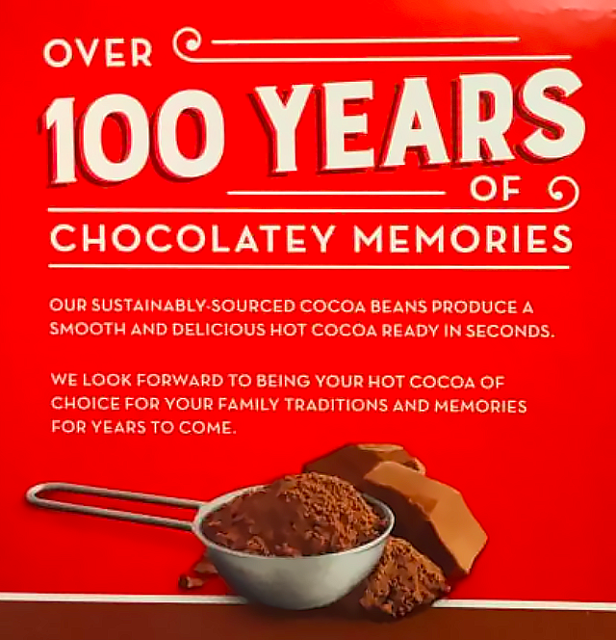

Slide 14
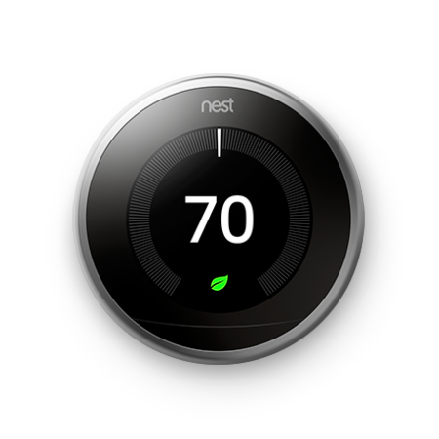

Slide 15


Slide 16
